Slide 1
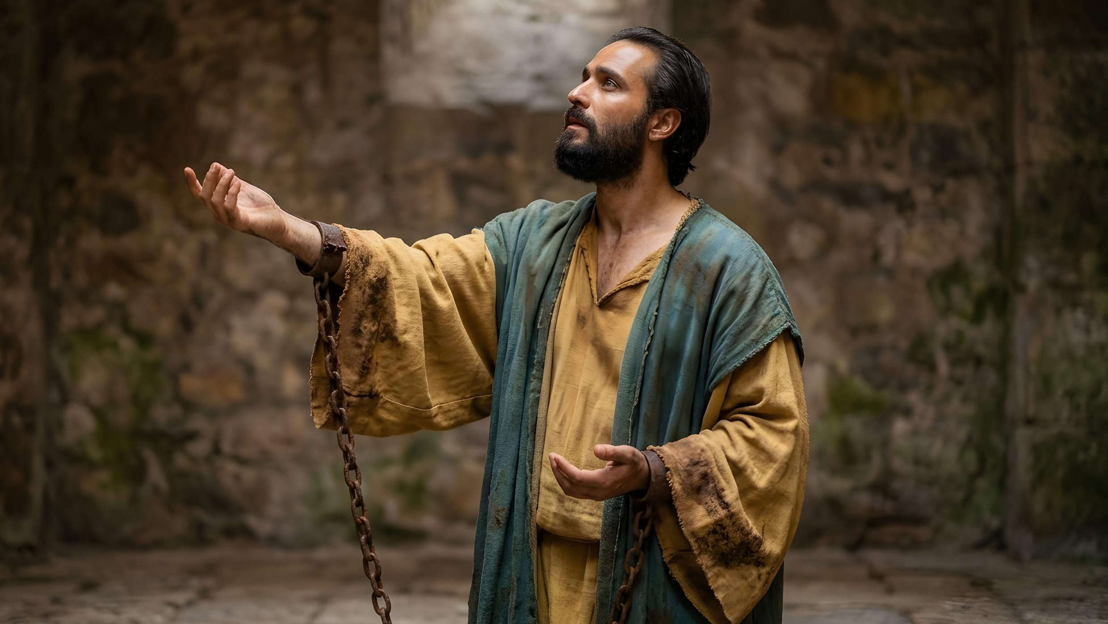
Lección 10 para el 5 de septiembre de 2026
EL MINISTERIO CRISTIANO AUTÉNTICO

Slide 2
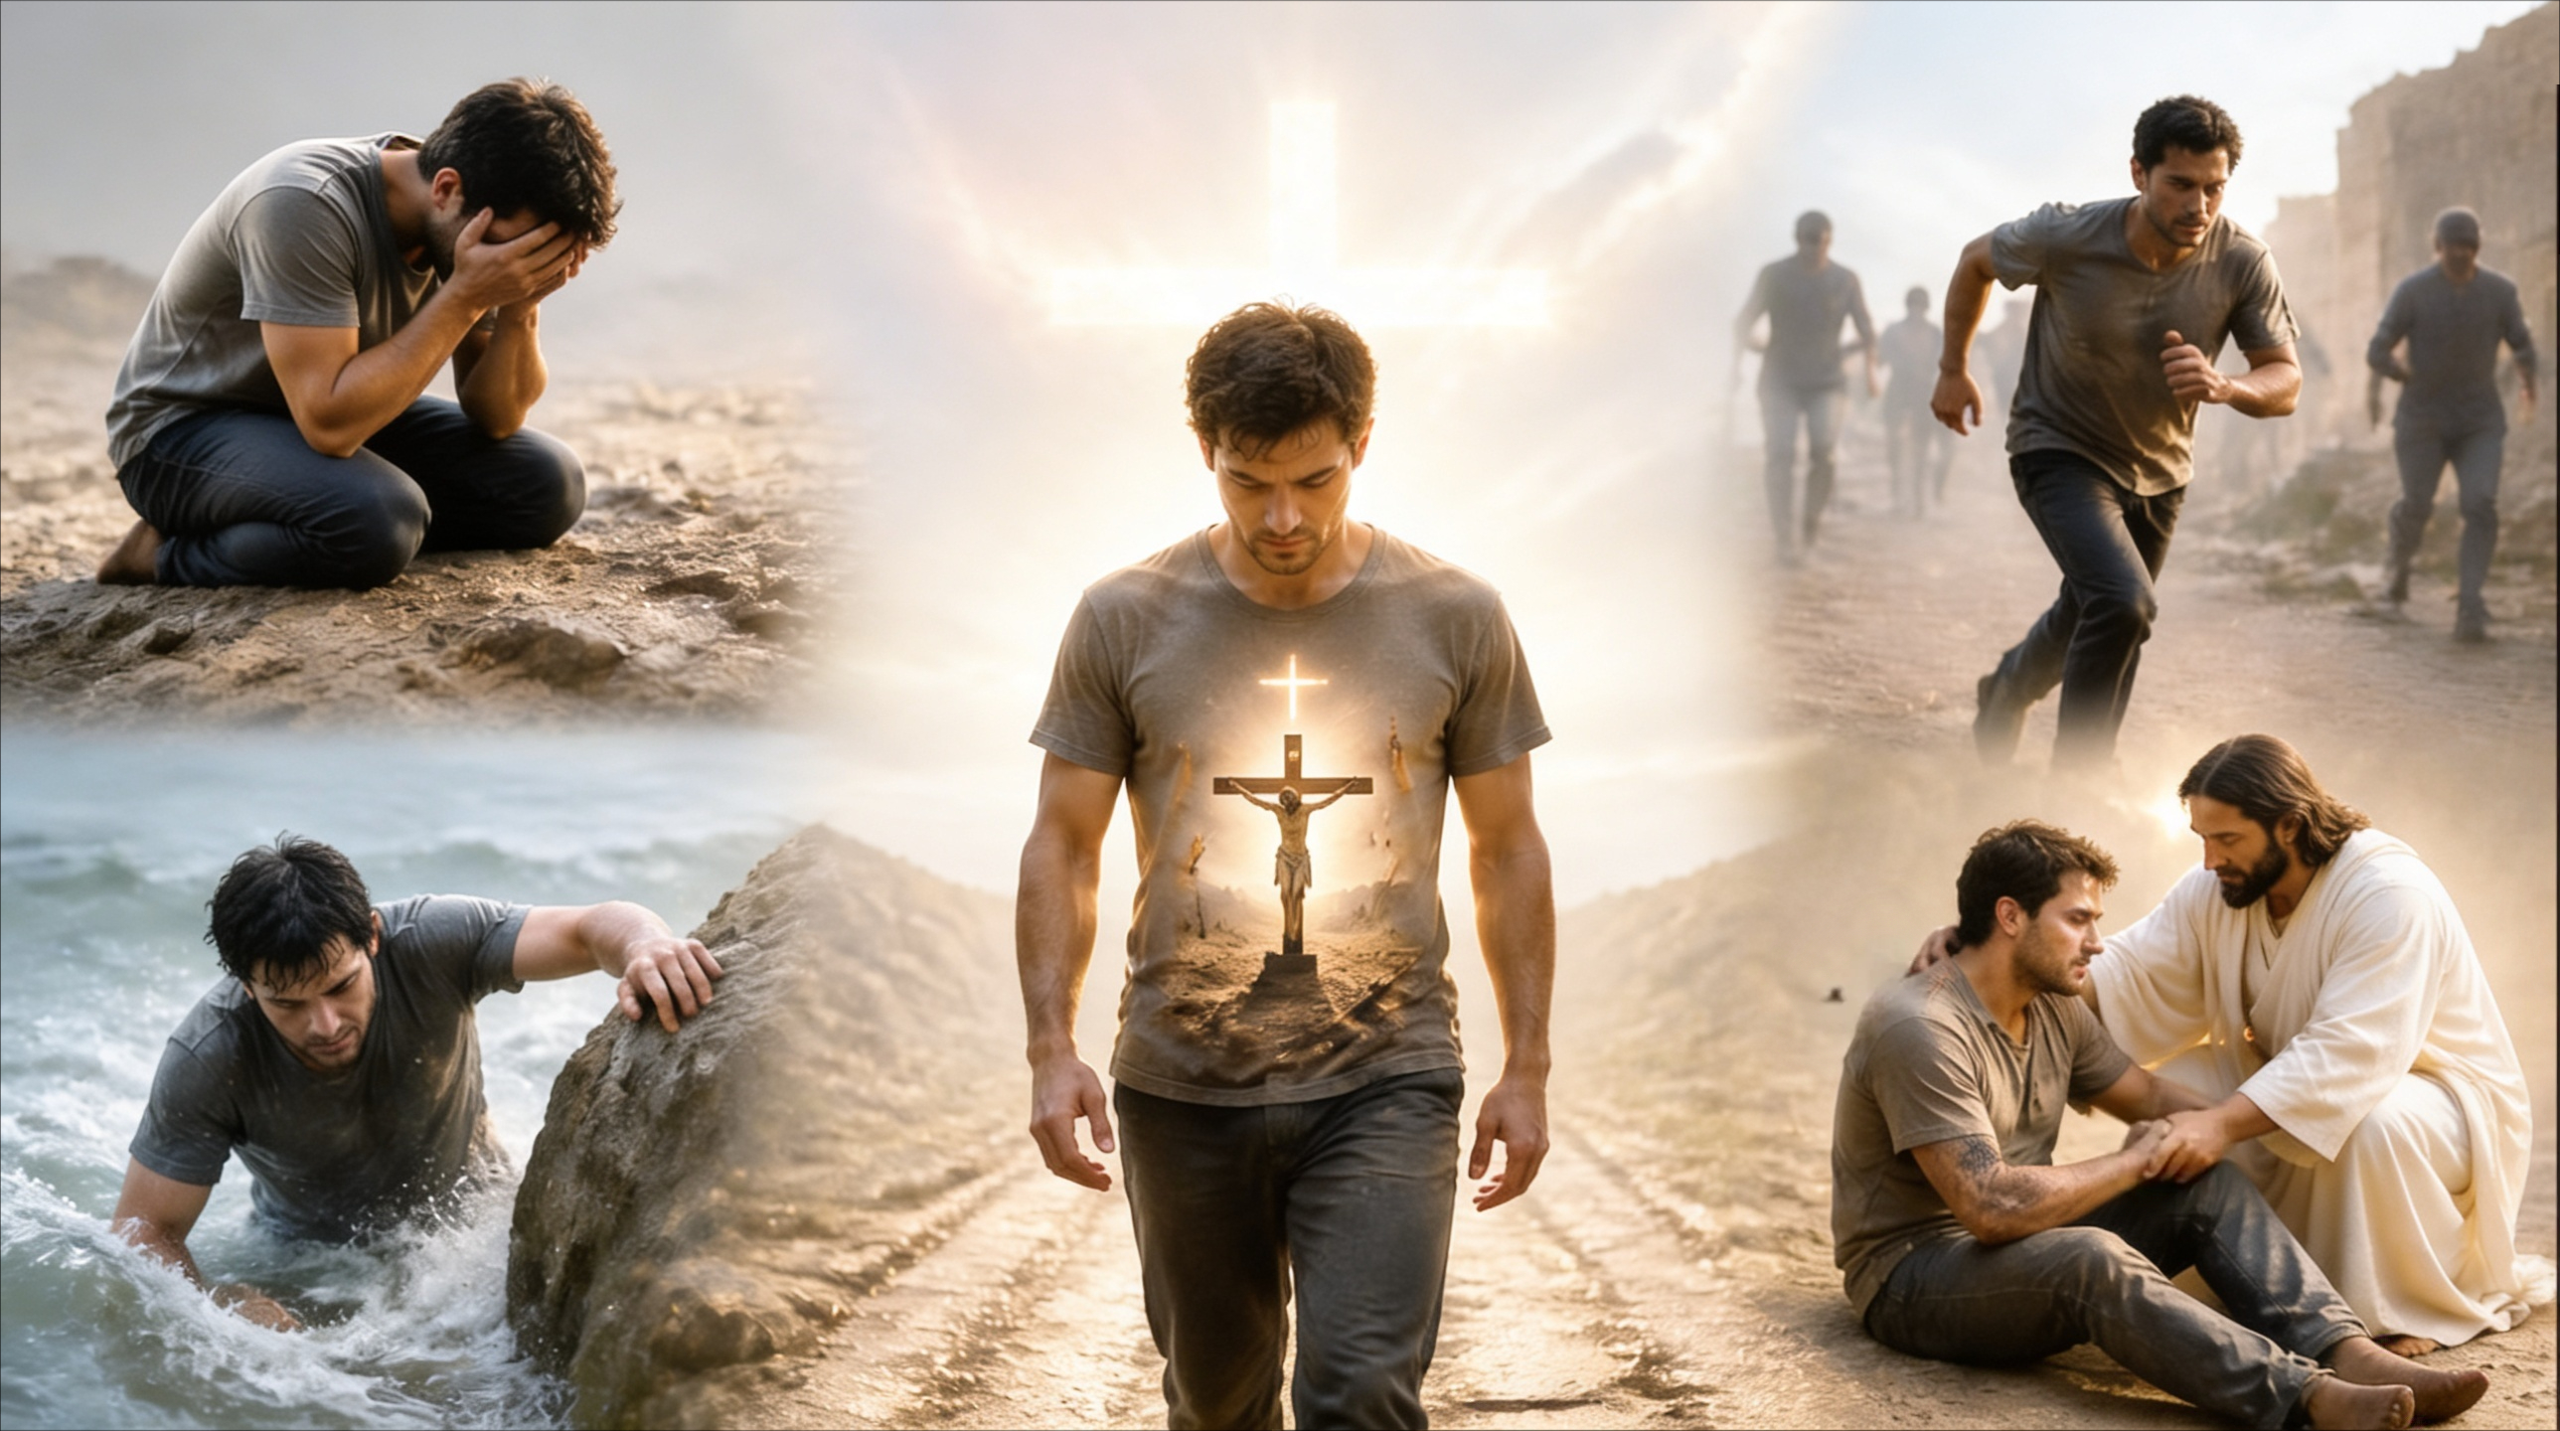
«Estamos atribulados en todo, pero no angustiados; en apuros, pero no desesperados; perseguidos, pero no desamparados; abatidos, pero no destruidos. Llevamos siempre en nuestro cuerpo la muerte de Jesús, para que también su vida se manifieste en nuestro cuerpo» (2 Corintios 4:8–10)

Slide 3

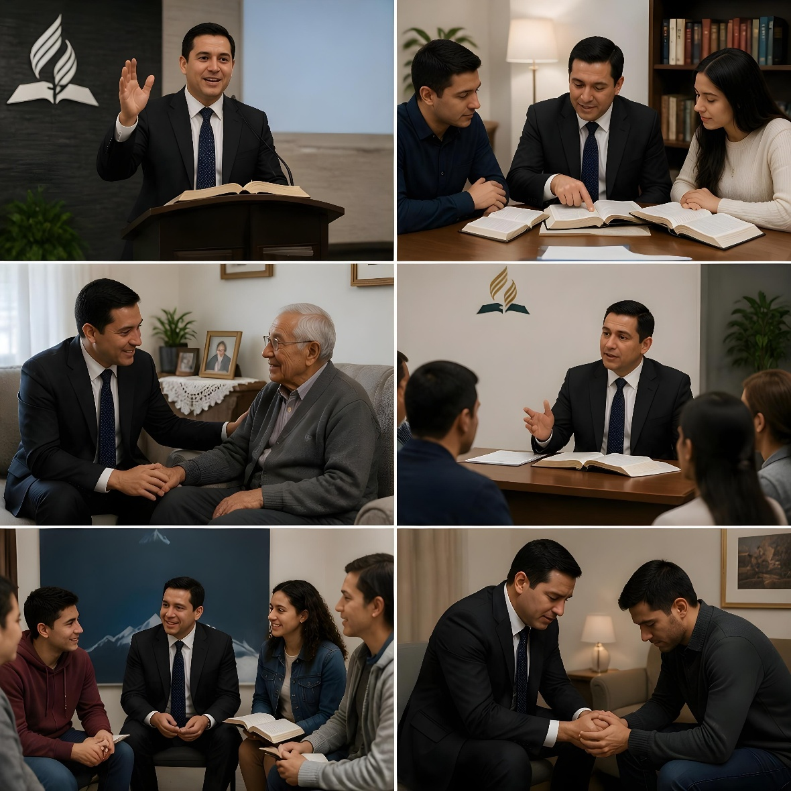
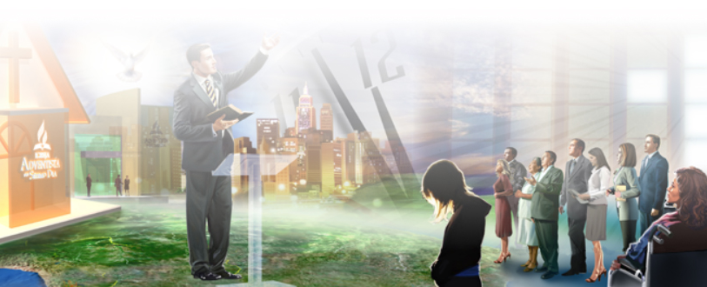








¿Quién ha dicho que la vida del pastor es cómoda? Los ministros del evangelio llevan sobre si una gran responsabilidad, y sus esfuerzos no están exentos de peligros.
El amor por las almas que perecen, y el tierno cuidado que deben proporcionar para mantener y edificar a aquellos que ya han aceptado el evangelio es lo que distingue a los verdaderos ministros de los lobos rapaces.
Cuando la iglesia colabora con sus ministros, y hace cambios decididos en su estilo de vida, se convierte en un elemento reconciliador que imparte a todos consuelo y alegría.
EL TRABAJO DEL PASTOR
Ministros competentes.
Los riesgos del ministerio.
LOS DEBERES DE LOS MIEMBROS
Embajadores de la reconciliación.
El llamado a la santidad.
EL RESULTADO DEL TRABAJO UNIDO
Consuelo y alegría.

Slide 4

EL TRABAJO DEL PASTOR

Slide 5

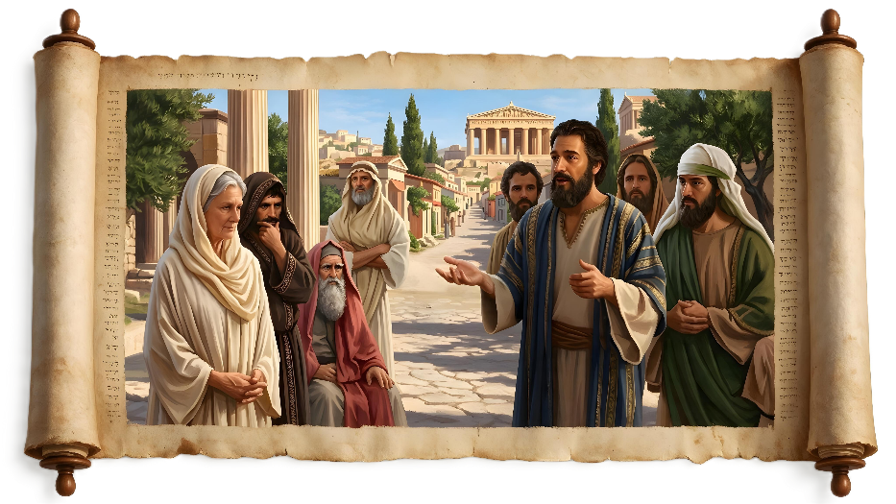
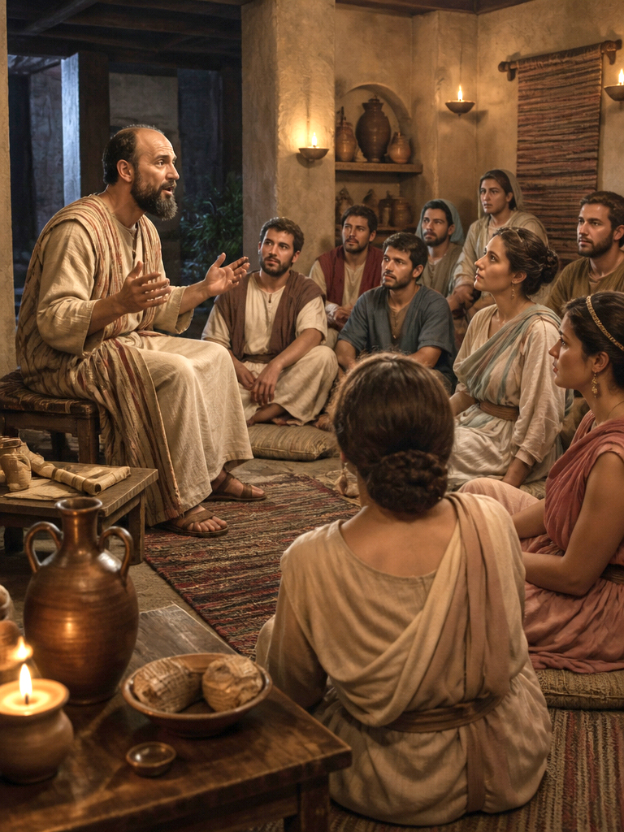

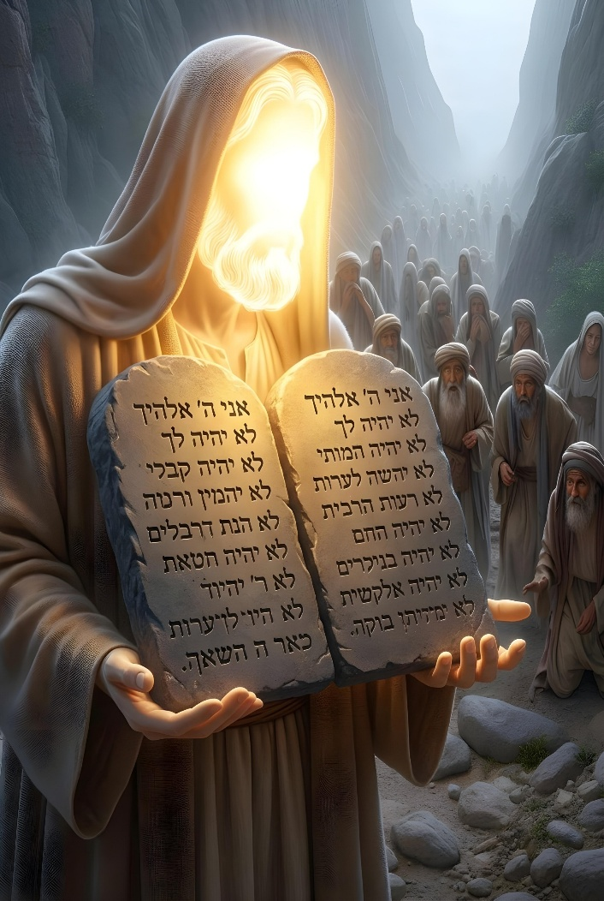
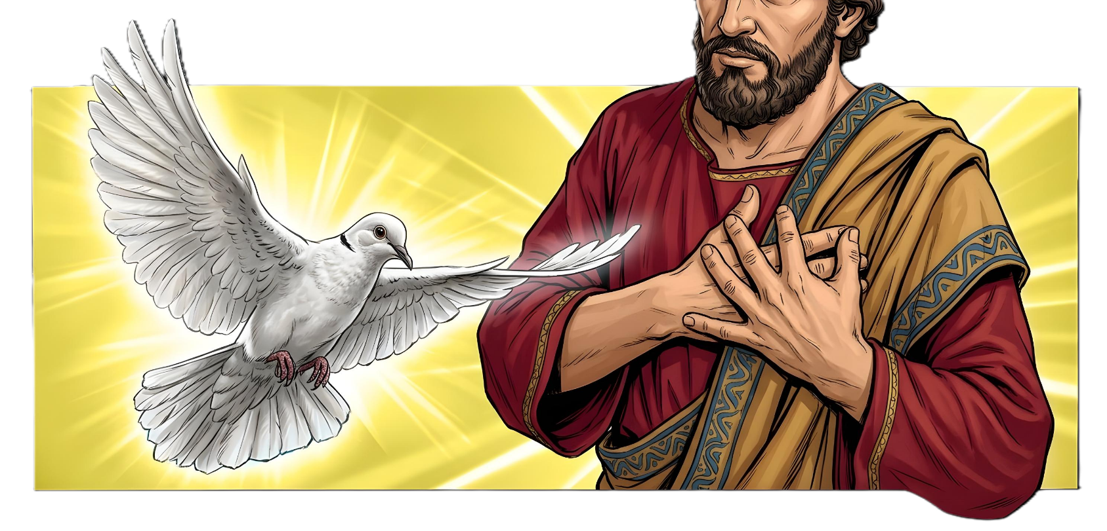
MINISTROS COMPETENTES
“Nuestras cartas sois vosotros, escritas en nuestros corazones, conocidas y leídas por todos los hombres” (2ª de Corintios 3:2)
Hay cosas que no cambian mucho con el tiempo. Las cartas de recomendación siguen abriendo puertas hoy como lo hacían en el siglo I. ¿Necesitaba Pablo una carta de recomendación para ser aceptado por la iglesia de Corinto? (2Co. 3:1)
Poseía la mejor carta de recomendación existente: los propios corintios (2Co. 3:2). Sus corazones habían sido transformados por la gracia de Dios, a través de la predicación del apóstol y sus colaboradores (2Co. 3:3).
Pablo y sus ayudantes eran “ministros competentes de un nuevo pacto” (2Co. 3:6). Un pacto glorioso, escrito por el Espíritu en el corazón para vida eterna.
Pero algunos seguían otro pacto, el de la salvación por las obras de la Ley escrita en piedra, que les impedía percibir la gloria de la gracia (2Co. 3:7-9).

Slide 6

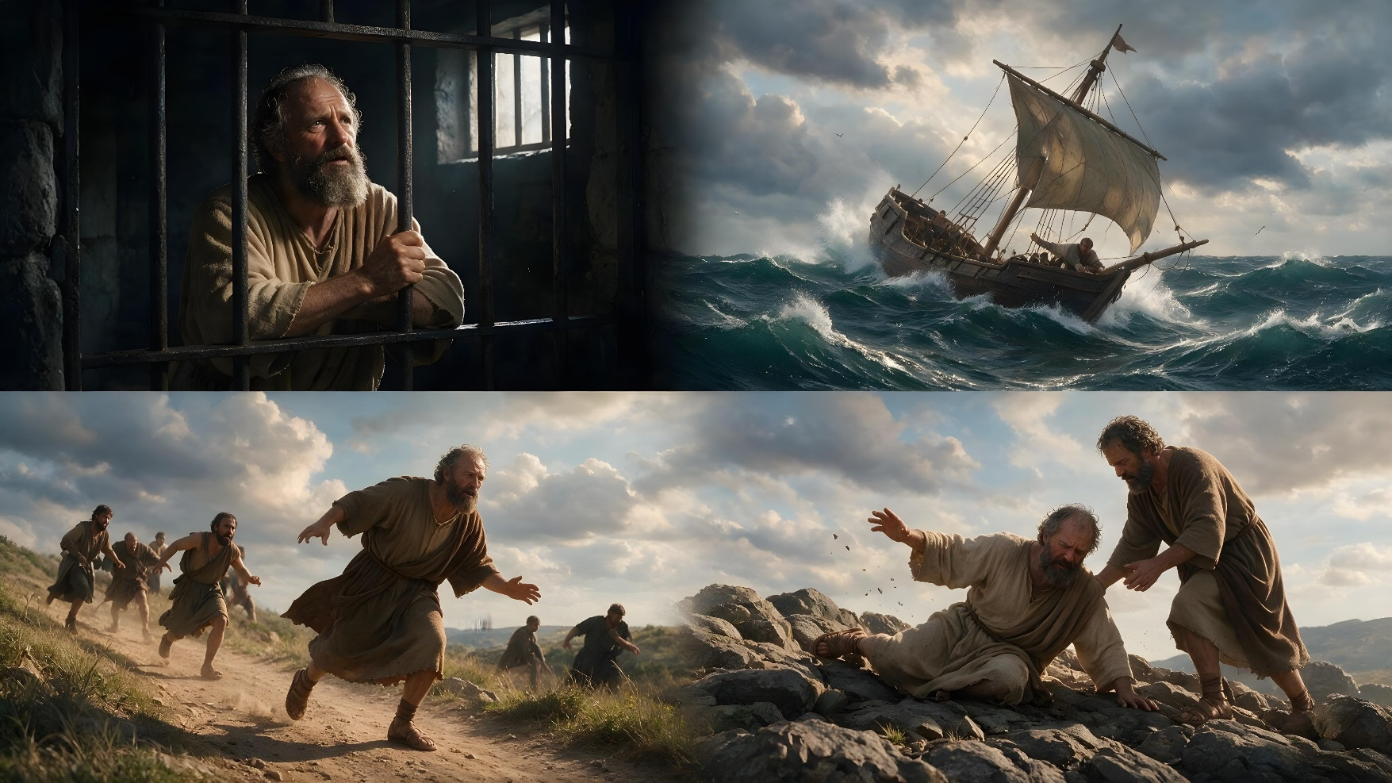
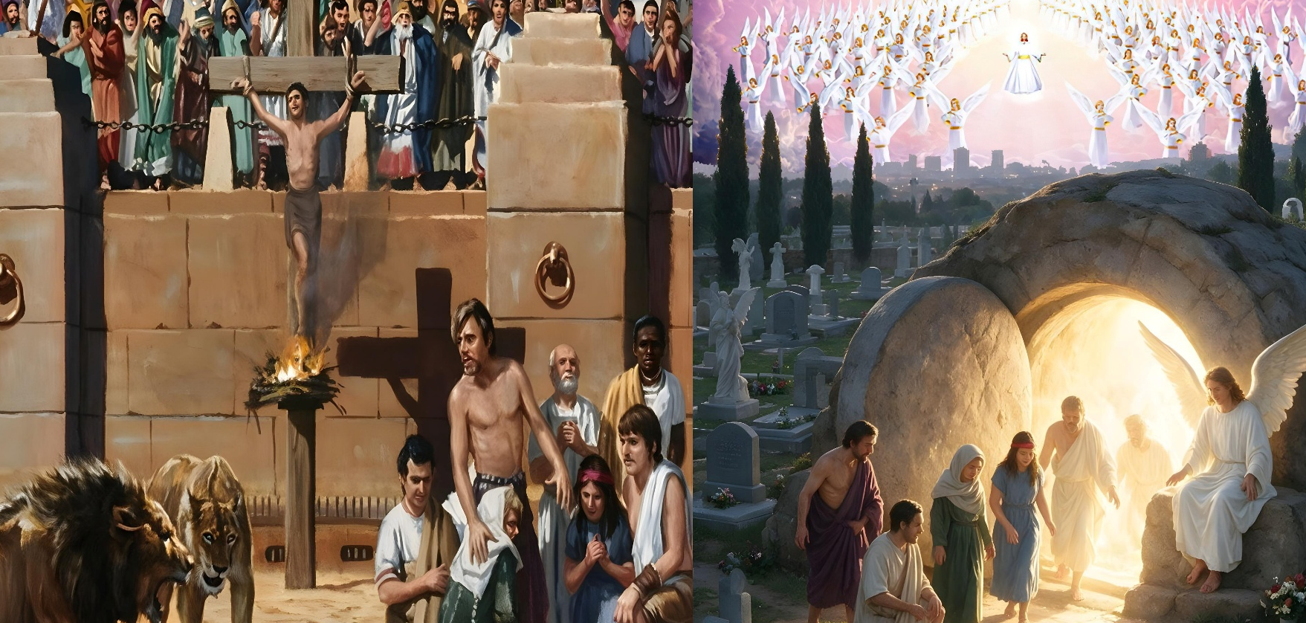
LOS RIESGOS DEL MINISTERIO
“Porque todas estas cosas padecemos por amor a vosotros, para que abundando la gracia por medio de muchos, la acción de gracias sobreabunde para gloria de Dios” (2ª de Corintios 4:15)
Pablo comprendía y padecía los riesgos del ministerio. Pero sabía que estos riesgos valían la pena, y los soportaba por amor a las personas a las que daba la oportunidad de alcanzar la salvación (2Co. 4:15). Además, tenía la seguridad de la ayuda divina (2Co. 4:7-9):
Estamos…
Pero…
Atribulados
No angustiados
En apuros
No desesperados
Perseguidos
No desamparados
Derribados
No destruidos
El evangelio es predicado por medio de seres humanos frágiles a fin de que la gloria sea solo para Dios.
Los padecimientos son una “leve tribulación momentánea” comparada con el “excelente y eterno peso de gloria” que obtendremos el día de la resurrección (2Co. 4:14-18).

Slide 7

LOS DEBERES DE LOS MIEMBROS

Slide 8

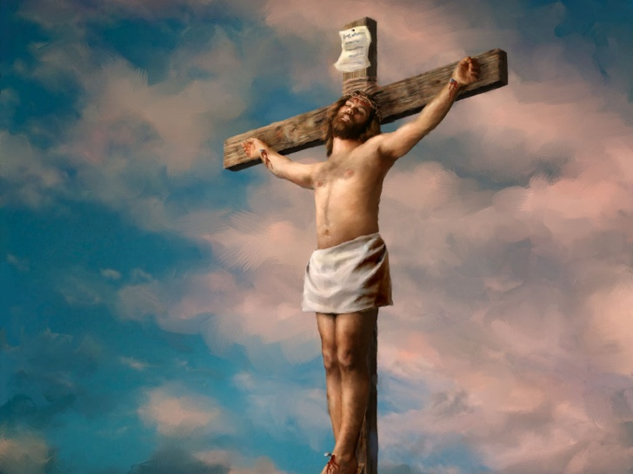
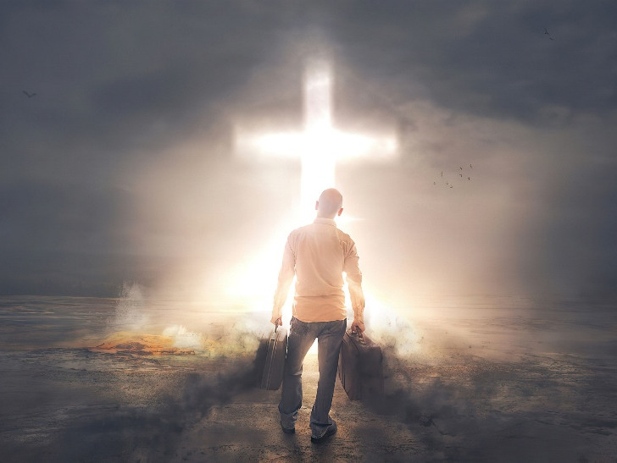

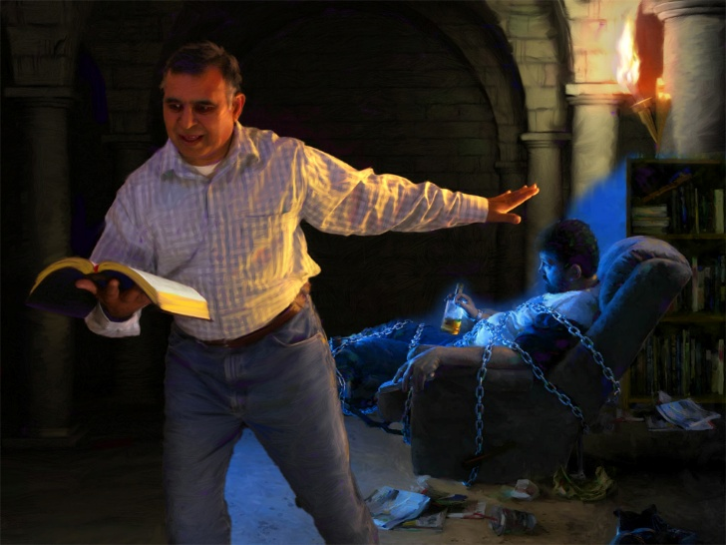
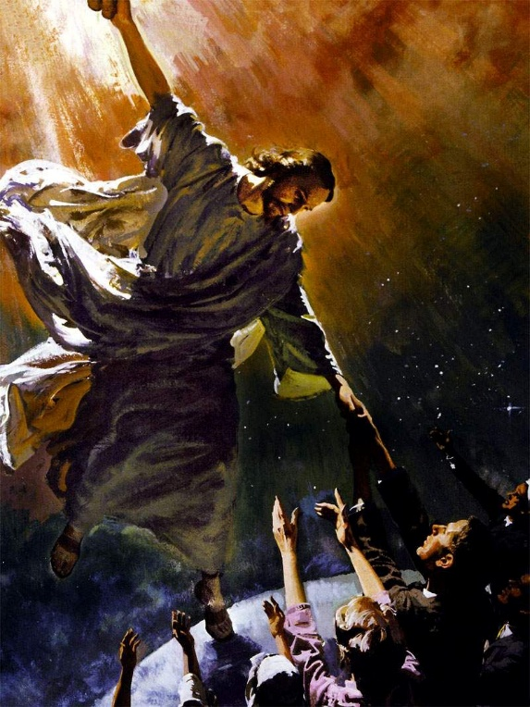
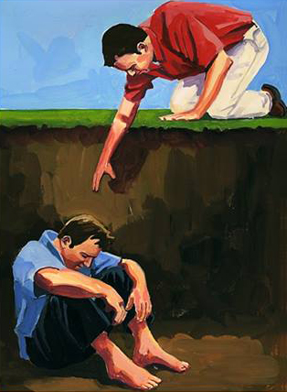
EMBAJADORES DE LA RECONCILIACIÓN
“Y todo esto proviene de Dios, quien nos reconcilió consigo mismo por Cristo, y nos dio el ministerio de la reconciliación” (2ª de Corintios 5:18)
El motor que debe regir la vida de la iglesia (y de cada miembro) es este: “El amor de Cristo nos obliga” (2Co. 5:14 NVI). ¿En qué consiste este amor y a qué nos obliga?
Cristo dio su vida por amor. Esto nos obliga a vivir para Él (2Co. 5:14-15)
Cristo nos ha hecho nuevas criaturas. Esto nos obliga a dejar la vida antigua (2Co. 5:17)
Cristo nos ha reconciliado con Dios. Esto nos obliga a ser embajadores de la reconciliación (2Co. 5:18-20).
El amor de Cristo nos lleva, pues, a un cambio radical de vida. Vivir el amor de Cristo nos lleva también a compartir con otros ese amor, rogándoles que acepten el mensaje de esperanza: “Reconciliaos con Dios” (2Co. 5:20).

Slide 9

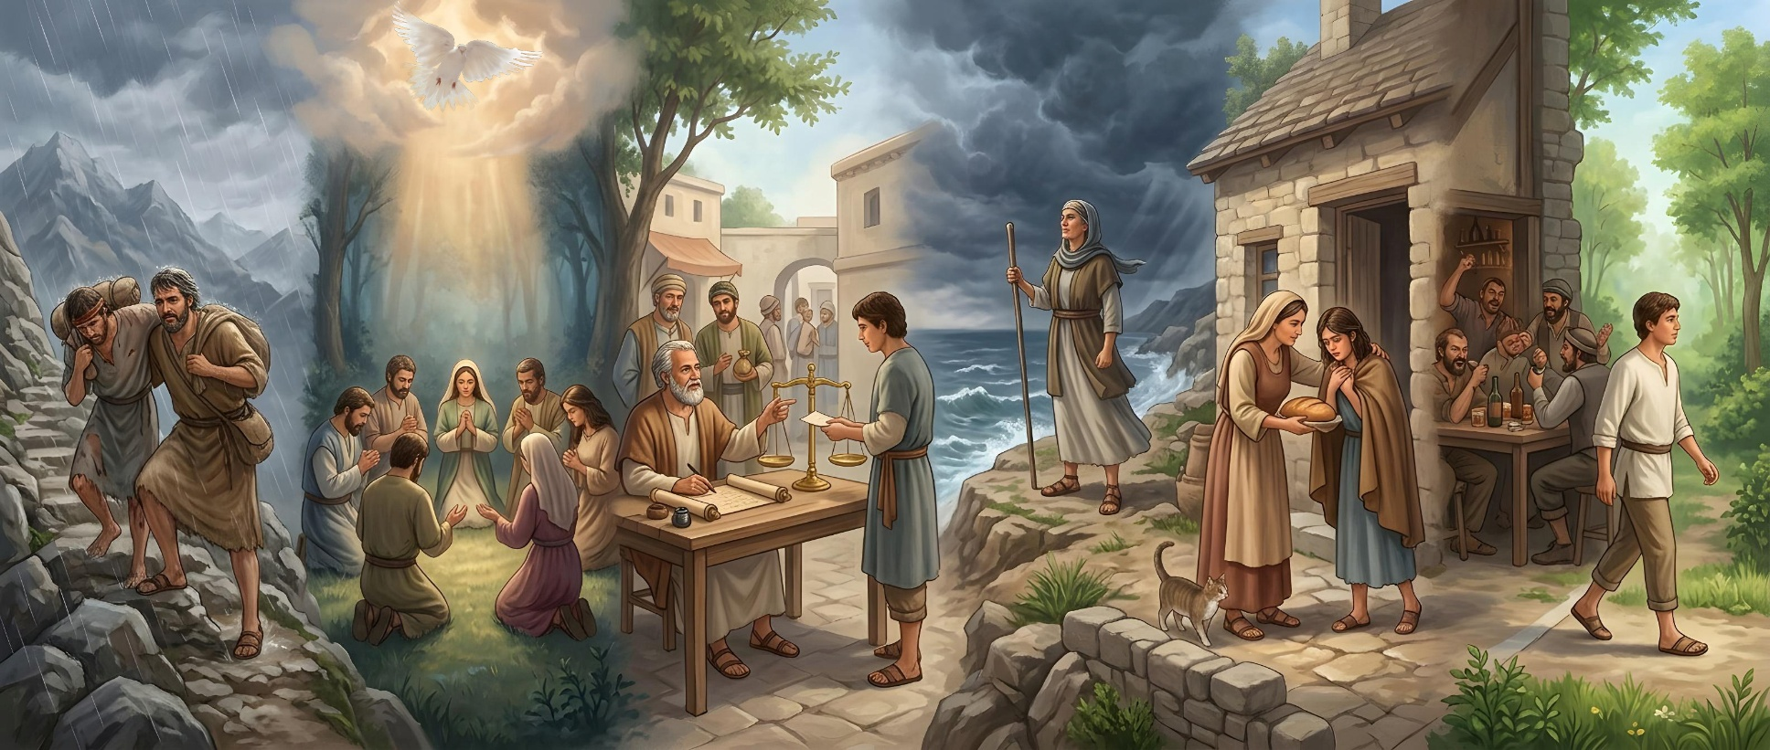
EL LLAMADO A LA SANTIDAD
“Así que, amados, puesto que tenemos tales promesas, limpiémonos de toda contaminación de carne y de espíritu, perfeccionando la santidad en el temor de Dios” (2ª de Corintios 7:1)
Combinando diversos pasajes del Antiguo Testamento, Pablo resume el llamado a la santidad y sus consecuencias (2Co. 6:16-18):
Llamado
Salid de los lugares de pecado
Apartaos de los pecadores
Consecuencias
Habitaré con vosotros
Seré vuestro Padre
No toquéis lo inmundo
Os recibiré
Seré vuestro Dios
Seréis mi pueblo
El llamado a la santidad afecta a la vida cotidiana tanto de los ministros como de los miembros:
Soportar las dificultades (2Co. 6:4-5)
Tener el fruto del Espíritu (2Co. 6:6)
Ser veraces y justos (2Co. 6:7)
Mantenernos firmes ante cualquier circunstancia (2Co. 6:8-10)
Abrir nuestro corazón a los demás (2Co. 6:11-13 NVI)
Separarnos de la influencia dañina de los incrédulos (2Co. 6:14-15)

Slide 10

EL RESULTADO DEL TRABAJO UNIDO

Slide 11

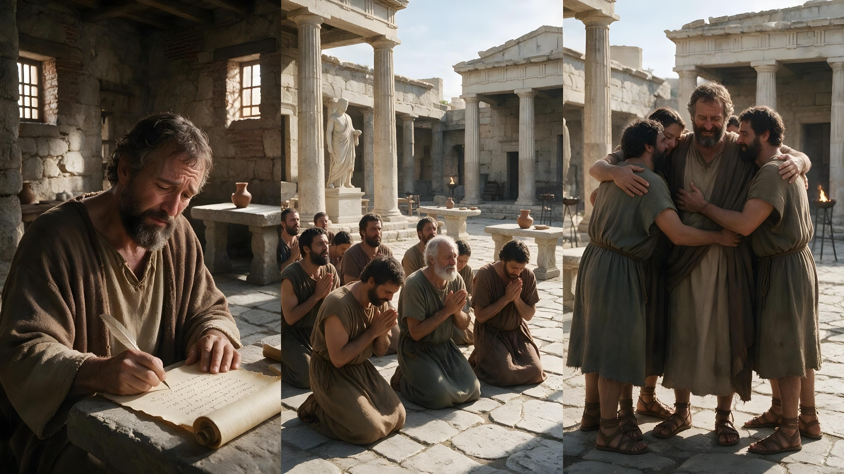
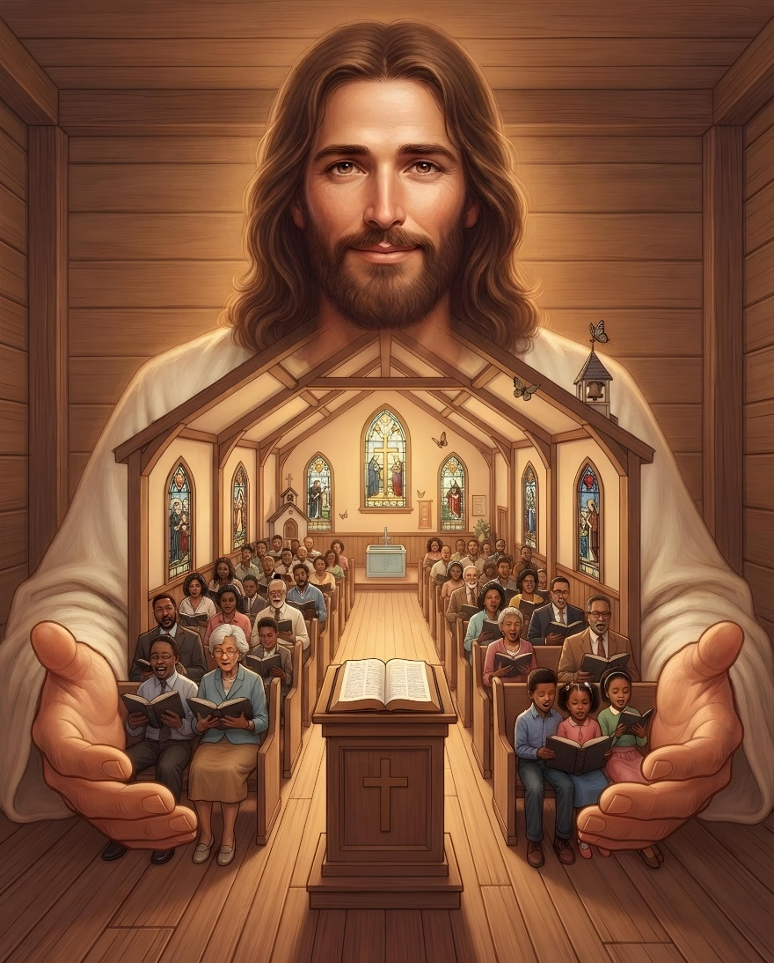
CONSUELO Y ALEGRÍA
“Tengo mucha franqueza para hablaros y me siento muy orgulloso de vosotros. En medio de todo lo que sufrimos me encuentro muy animado y lleno de gozo” (2ª de Corintios 7:4 DHHe)
A pesar de los problemas a los que se enfrentaba, Pablo estaba exultante de gozo (2Co. 7:4). ¿Qué provocaba esta alegría?
Pablo había escrito una dura carta a los corintios, que les había entristecido (2Co. 7:8). Pero esa tristeza los llevó al arrepentimiento (2Co. 7:9-10). Esto produjo en ellos un cambio completo respecto a su relación con Pablo, y entre ellos mismos (2Co. 7:11-12).
De este modo, hubo consuelo para todos. Tito, el compañero de Pablo fue consolado (2Co. 7:7). Pablo fue consolado por la llegada de Tito (2Co. 7:6). Los corintios habían sido consolados, lo cual repercutió también en consuelo para Pablo (2Co. 7:13).
Pero ningún mérito se atribuyó Pablo. Si pastores y miembros pueden disfrutar de alegría y consuelo es porque Dios “consuela a los humildes” (2Co. 7:6a).

Slide 12

“Ministerio significa servicio, y a este ministerio somos llamados. Deshonra a Dios el que alguno escoja una vida de satisfacción propia. Mis hermanos y hermanas, ¿comprenden ustedes que cada año miles de almas están pereciendo, muriendo en sus pecados porque la luz de la verdad no alumbró su senda?...
Hay una gran obra que hacer en nuestro mundo. Los hombres y las mujeres han de ser convertidos, no por el don de lenguas ni por la operación de milagros, sino por la predicación de Cristo crucificado. ¿Por qué demorar el esfuerzo por mejorar el mundo?”
E. G. W. (Reflejemos a Jesús, 30 de agosto)

